Slide 1
ΓΡΑΦΕΙΟ
Συμβουλευτικής και Επαγγελματικής Αγωγή
ΝΙΚΟΛΑΪΔΕΙΟ ΓΥΜΝΑΣΙO
ΣΧΟΛΙΚΗ ΧΡΟΝΙΑ 2023-2024
ΚΑΘΗΓΗΤΗΣ ΣΕΑ: ΑΝΤΡΕΑΣ ΧΡΙΣΤΟΔΟΥΛΟΥ

Slide 2
Ο Ρόλος του Συμβούλου
Προσφέρει με ΑΤΟΜΙΚΕΣ και ΟΜΑΔΙΚΕΣ συναντήσεις βοήθεια στον χειρισμό προσωπικών, οικογενειακών, συναισθηματικών, μαθησιακών και επαγγελματικών θεμάτων
ΕΧΕΜΥΘΕΙΑ

Slide 3
ΠΩΣ ΒΟΗΘΟΥΜΕ ΤΟΥΣ ΜΑΘΗΤΕΣ ΜΑΣ
1.Σ.Ε.Α. σε όλη τη Δευτεροβάθμια και στον ΟΝΕΚ
2.Συνέντευξεις ατομικές + Ομαδικές
3.Γενική εικόνα Προσωπικότητας -Σχολική επίδοση, 4.Μάθημα Προσανατολισμοί μετά το Γυμνάσιο - Πλαίσια Πρόσβασης - Σχέδια καριέρας
5.Μελέτες προοπτικών απασχόλησης στην Κύπρο ΑΝΑΔ
6.Οδηγοί Εξετάσεων
7.Οδηγοί Σπουδών Δημοσίων και Ιδιωτικών ΑΑΕΙ Κύπρου -Ελλάδας και άλλων χωρών
8.Ψυχομετρικά Τέστ «ΑΡΙΑΔΝΗ» «ΑΡΙΣΤΟΝ» Σύνδεση Προσωπικότητας με Ομάδες Επαγγελμάτων
9.Πληροφόρηση για Υποτροφίες και συστατικές επιστολές

Slide 4
Συνεργασία με:
Εντός Σχολείου:
Τη Διεύθυνση του σχολείου
Τους Διδάσκοντες
Άλλες υπηρεσίες:
Εκπαιδευτική Ψυχολόγο
Συνδετικούς Λειτουργούς
Γραφείο Ευημερίας κ.ά.

Slide 5
Επίσης…..
Συναντήσεις με γονείς για θέματα που απασχολούν τα παιδιά τους στα διαλείμματα ή/και Κατόπιν τηλεφωνικής συνεννόησης στο τηλ.26932341

Slide 6
Η ΣΤΙΓΜΗ ΤΗΣ ΑΠΟΦΑΣΗΣ

Slide 7
ΠΩΣ ΕΠΙΛΕΓΩ ΣΩΣΤΑ!
ΧΑΡΑΚΤΗΡΙΣΤΙΚΑ ΑΤΟΜΟΥ -ΙΚΑΝΟΤΗΤΕΣ,ΒΑΘΜΟΛΟΓΙΕΣ ΔΕΞΙΟΤΗΤΕΣ, ΕΝΔΙΑΦΕΡΟΝΤΑ
ΆΛΛΕΣ ΕΠΙΛΟΓΕΣ ΜΙΙΕΚ-ΤΜΗΜΑ ΕΜΠΟΡΙΚΗΣ ΝΑΥΤΙΛΙΑΣ-ΑΣΤΥΝΟΜΙΚΗ ΑΚΑΔΗΜΙΑ
ΧΑΡΑΚΤΗΡΙΣΤΙΚΑ
ΑΓΟΡΑΣ ΕΡΓΑΣΙΑΣ – ΠΡΟΟΠΤΙΚΕΣ ΕΡΓΟΔΟΤΗΣΗΣ
ΑΠΑΙΤΗΣΕΙΣ ΓΙΑ ΣΠΟΥΔΕΣ ΑΑΕΙ - ΑΕΙ ΚΥΠΡΟΥ ΚΑΙ ΕΛΛΑΔΑΣ -ΥΠΟΤΡΟΦΙΕΣ ΙΔΙΩΤΙΚΑ ΑΑΕΙ

Slide 8
ΤΑ ΠΑΙΔΙΑ ΜΕΧΡΙ ΤΩΡΑ ΕΛΑΒΑΝ ΕΝΗΜΕΡΩΣΗ

Slide 9
ΕΠΙΛΕΓΩ ΤΩΡΑ ΓΙΑ ΝΑ ΜΠΟΡΩ ΜΕΤΑ

Slide 10
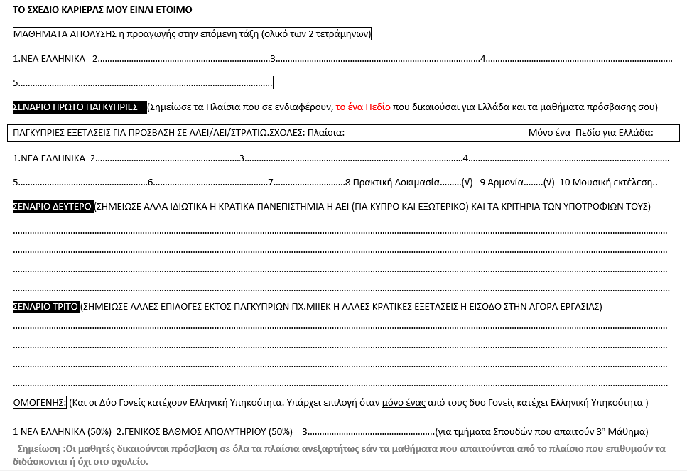

Slide 11
Παράδειγμα επιλογής ΟΜΠ: ΠΧ 1 ΟΜΠ ΚΛΑΣΣΙΚΟ
Α)Εντοπίζω την σπουδή ή την Επαγγελματική ομάδα
Β)Καταγράφω τα εξεταζόμενα μαθήματα πρόσβασης του Πανεπιστημίου
Γ)Επιλέγω την ΟΜΠ – ΚΑΤΕΥΘΥΝΣΗ μου
Γ)
`

Slide 12
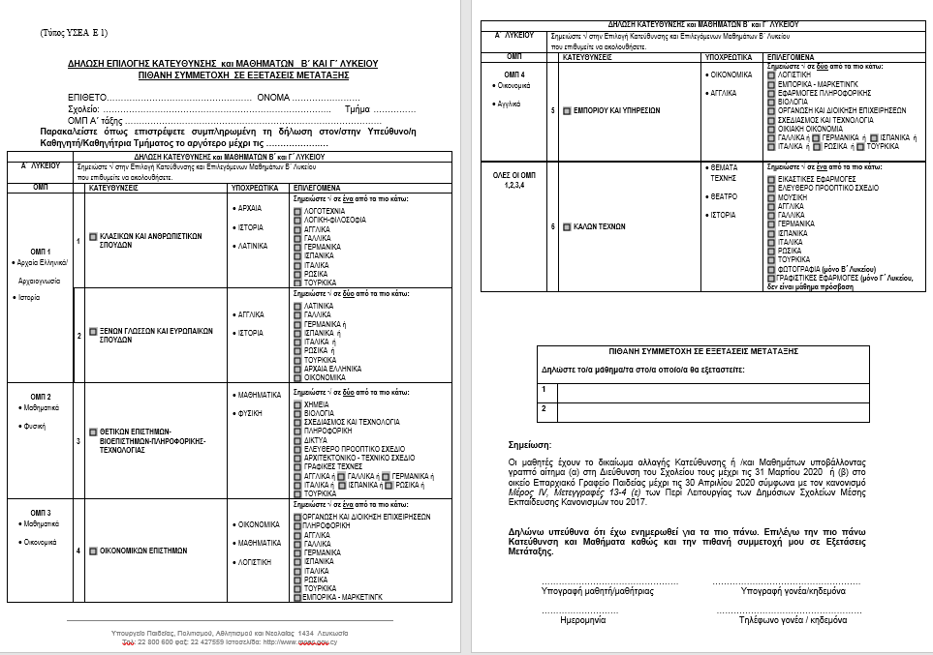
Η ΑΙΤΗΣΗ ΜΑΣ ΜΕΧΡΙ 08 /02/24

Slide 13
Ας γνωρίσουμε το
Λύκειο…

Slide 14
Περίοδοι Διδασκαλίας ανά τάξη στο Λύκειο
 | Α΄ ΤΑΞΗ | Β΄ ΤΑΞΗ | Γ΄ ΤΑΞΗ
Κοινού Κορμού | 33 | 21 | 21
Προσανατολισμού /Εμβάθυνσης | 4 | 16 | 16
Σύνολο | 37 | 37 | 37

Slide 15
ΚΟΙΝΟΣ ΚΟΡΜΟΣ 31 διδακτικές περίοδοι
Γενική μόρφωση
Ολόπλευρη ανάπτυξη
Γενικής φύσεως δεξιότητες

Slide 16
ΩΡΟΛΟΓΙΟ ΠΡΟΓΡΑΜΜΑ Α' ΛΥΚΕΙΟΥ
ΚΟΙΝΟΣ ΚΟΡΜΟΣ (Κ.Κ.) - ΥΠΟΧΡΕΩΤΙΚΑ - ΕΠΙΛΕΓΟΜΕΝΑ
 |  |  | ΟΜΑΔΑ ΜΑΘΗΜΑΤΩΝ ΠΡΟΣΑΝΑΤΟΛΙΣΜΟΥ
 |  | Α' Κ.Κ. | A' ΕΠΙΛ.(2Χ2=4)
Α/Α | ΜΑΘΗΜΑΤΑ |  | ΟΜΠ1 | ΟΜΠ2 | ΟΜΠ3 | ΟΜΠ4
1 | Νέα Ελληνικά/ Αγωγή του Πολίτη | 6
2 | Αρχαία Ελληνικά / Αρχαιογνωσία | 2 | 2
3 | Μαθηματικά | 4 |  | 2 | 2
4 | Φυσική | 2 |  | 2
5 | Χημεία | 2
6 | Βιολογία | 1
7 | Ιστορία | 2 | 2
8 | Αγγλικά | 2 |  |  |  | 2
9 | Γαλλικά | 2
10 | Πληροφορική | 2
11 | Τέχνη | 1
12 | Μουσική | 1
13 | Φυσική Αγωγή | 1,5
14 | Θρησκευτικά | 1,5
15 | Σχεδιασμός και Τεχνολογία | 2
16 | Οικονομικά | 1 |  |  | 2 | 2
ΣΥΝΟΛΑ |  | 33 | 4 | 4 | 4 | 4
ΜΕΡΙΚΑ ΣΥΝΟΛΑ |  | 33 | 4
ΓΕΝΙΚΟ ΣΥΝΟΛΟ |  |  |  |  |  | 37

Slide 17
Τώρα θα επιλέξουμε Ομάδες Προσανατολισμού Ο.Μ.Π
ΟΜΠ 1 | ΟΜΠ2 | ΟΜΠ3 | ΟΜΠ4
Κάθε Ομάδα:
προσφέρει δύο μαθήματα με 2 επιπλέον διδακτικές περιόδους (2x2=4 διδ.περίοδοι)
περιλαμβάνει ένα προεπιλεγμένο συνδυασμό μαθημάτων, τα οποία οδηγούν σε συναφείς κατευθύνσεις στη Β΄ και Γ΄ Λυκείου

Slide 18
Εξεταζόμενα Μαθήματα Α’ Λυκείου
Ομάδα Μαθημάτων Προσανατολισμού (ΟΜΠ) | 4 Εξεταζόμενα Μαθήματα
1^{η} ΟΜΠ | Νέα Ελληνικά Αρχαία Ελληνικά/ Αρχαιογν. προσ. Ιστορία προσ. Μαθηματικά Κ.Κ.
2^{η} ΟΜΠ | Νέα Ελληνικά Μαθηματικά προσ. Φυσική προσ. Χημεία – Βιολογία
3^{η} ΟΜΠ | Νέα Ελληνικά Μαθηματικά προσ. Οικονομικά προσ. Ιστορία Κ.Κ.
4^{η} ΟΜΠ | Νέα Ελληνικά Αγγλικά προσ. Οικονομικά προσ. Μαθηματικά Κ.Κ.

Slide 19
Οι ΟΜΠ οδηγούν στις Κατευθύνσεις
 | Ομάδα Μαθημάτων Προσανατολισμού Α΄ Λυκείου | Κατευθύνσεις Β΄ και Γ΄ Λυκείου
1^{η} ΟΜΠ | Αρχαία Ελληνικά /Αρχαιογνωσία Ιστορία | Κλασικών και Ανθρωπιστικών Σπουδών Ξένων Γλωσσών και Ευρωπαϊκών Σπουδών
2^{η} ΟΜΠ | Μαθηματικά Φυσική | 3. Θετικών Επιστημών - Βιοεπιστημών – Πληροφορικής - Τεχνολογίας
3^{η} ΟΜΠ | Μαθηματικά Οικονομικά | 4. Οικονομικών Επιστημών
4^{η} ΟΜΠ | Οικονομικά Αγγλικά | 5. Εμπορίου και Υπηρεσιών
1^{η},2^{η},3^{η}, 4^{η} ΟΜΠ |  | 6. Καλών Τεχνών

Slide 20
Κατεύθυνση Κλασικών και Ανθρωπιστικών Σπουδών
Υποχρεωτικά Μαθήματα (3x4=12)
Επιλεγόμενα Μαθήματα (1x4=4)
Λογοτεχνία
Λατινικά
Ιστορία
Αρχαία
Λογική - Φιλοσοφία
Αγγλικά ή Γαλλικά ή Άλλη Ξένη Γλώσσα

Slide 21
Κατεύθυνση Κλασικών και Ανθρωπιστικών Σπουδών
Ενδεικτικές Σπουδές
Νομική, Ελληνική Φιλολογία, Νεοελληνικές Σπουδές, Κλασσικές Σπουδές, Φιλοσοφία, Ιστορία - Αρχαιολογία, Ξένες Φιλολογίες, Θεολογία, Ιερατικές Σπουδές, Στρατιωτικές Σχολές Αξιωματικών - Νομικών Συμβούλων, Πολιτικές Επιστήμες, Δημοσιογραφία, Κοινωνιολογία κ.α.

Slide 22
Κατεύθυνση Ξένων Γλωσσών και Ευρωπαϊκών Σπουδών
Υποχρεωτικά Μαθήματα (2x4=8)
Αγγλικά
Επιλεγόμενα Μαθήματα (2x4=8)
Λατινικά
Ιστορία
Γαλλικά
Άλλη Ξένη Γλώσσα
Αρχαία Ελληνικά
Οικονομικά

Slide 23
Κατεύθυνση Ξένων Γλωσσών και Ευρωπαϊκών Σπουδών
Ενδεικτικές Σπουδές
Ψυχολογία , Ξένες Γλώσσες, Μετάφραση και Διερμηνεία, Πολιτικές Επιστήμες, Κοινωνιολογία, Δημοσιογραφία, Γαλλικών και Ευρωπαϊκών Σπουδών, Τούρκικες Σπουδές κ.ά.

Slide 24
Κατεύθυνση Θετικών Επιστημών - Βιοεπιστημών – Πληροφορικής - Τεχνολογίας
Υποχρεωτικά Μαθήματα (2x4=8)
Μαθηματικά
Επιλεγόμενα Μαθήματα (2x4=8)
Χημεία
Πληροφορική
Φυσική
Βιολογία
Αγγλικά ή Γαλλικά ή Άλλη Ξένη Γλώσσα
Δίκτυα
Σχεδιασμός και Τεχνολογία
Ελεύθερο Προοπτικό Σχέδιο
Αρχιτεκτονικό - Τεχνικό Σχέδιο
Γραφικές Τέχνες

Slide 25
ΚΑΤΕΥΘΥΝΣΗ
ΘΕΤΙΚΩΝ ΕΠΙΣΤΗΜΩΝ - ΒΙΟΕΠΙΣΤΗΜΩΝ - ΠΛΗΡΟΦΟΡΙΚΗΣ - ΤΕΧΝΟΛΟΓΙΑΣ
ΕΝΔΕΙΚΤΙΚΕΣ ΣΠΟΥΔΕΣ
Βιολογικές Επιστήμες, Μαθηματικά, Φυσική, Χημεία, Χημική Μηχανική, Πληροφορική, Αρχιτεκτονική, Ηλεκτρολογία Μηχανική, Μηχανολογία Μηχανική, Πολιτική Μηχανική, Μηχανική Περιβάλλοντος, Αεροναυπηγική Μηχανική, Ναυπηγική Μηχανική, Αγρονομία/Τοπογραφία, Ιατρική, Οδοντιατρική, Κτηνιατρική, Φαρμακευτική, Διαιτολογία/Διατροφολογία, Γεωπονικές Επιστήμες, Περιβαλλοντικές Σπουδές,, Γεωλογία, Στρατιωτικές Σχολές Αξιωματικών, κ.α.

Slide 26
Κατεύθυνση Οικονομικών Επιστημών
Υποχρεωτικά Μαθήματα (3x4=12)
Οικονομικά
Μαθηματικά
Επιλεγόμενα Μαθήματα (1x4=4)
Οργάνωση και Διοίκηση Επιχειρήσεων
Πληροφορική
Λογιστική
Εμπορικά - Μάρκετινγκ
Αγγλικά ή Γαλλικά ή Άλλη Ξένη Γλώσσα

Slide 27
ΚΑΤΕΥΘΥΝΣΗ ΟΙΚΟΝΟΜΙΚΩΝ ΕΠΙΣΤΗΜΩΝ
ΕΝΔΕΙΚΤΙΚΕΣ ΣΠΟΥΔΕΣ
Οικονομικά, Λογιστική, Χρηματοοικονομικά, Διοίκηση Επιχειρήσεων, Μάρκετινγκ, Διεθνείς-Ευρωπαϊκές Σπουδές, Στατιστική, Ασφαλιστικές Επιστήμες, Ναυτιλιακές Σπουδές, Πληροφορική (σε τμήματα Ελλάδας), Στρατιωτικές Σχολές Αξιωματικών – Οικονομικό, Αγροτικής Οικονομίας και Ανάπτυξης, κ.α

Slide 28
Κατεύθυνση Εμπορίου και Υπηρεσιών
Υποχρεωτικά Μαθήματα (2x4=8)
Οικονομικά
Αγγλικά
Επιλεγόμενα Μαθήματα (2x4=8)
Λογιστική
Εμπορικά - Μάρκετινγκ
Εφαρμογές Πληροφορικής
Βιολογία
Οργάνωση και Διοίκηση Επιχειρήσεων
Οικιακή Οικονομία
Γαλλικά ή Άλλη Ξένη Γλώσσα
Σχεδιασμός και Τεχνολογία

Slide 29
ΚΑΤΕΥΘΥΝΣΗ ΕΜΠΟΡΙΟΥ ΚΑΙ ΥΠΗΡΕΣΙΩΝ
ΕΝΔΕΙΚΤΙΚΕΣ ΣΠΟΥΔΕΣ
Φυσική Αγωγή, Σχολές Υπαξιωματικών, Οικιακή Οικονομία και Οικολογία, Μαγειρική, Ξενοδοχειακά (ΑΞΙΚ), Επικοινωνία και Σπουδές Διαδικτύου, Πολυμέσα και Γραφικές Τέχνες, Νοσηλευτική, Αξιωματικοί Νοσηλευτικής, Επικοινωνία και ΜΜΕ, Διοίκηση Ξενοδοχείων και Τουρισμού, Εσωτερικής Αρχιτεκτονικής, Κινηματογράφου, Τουρισμού, Δημιουργικού Σχεδιασμού και Ένδυσης, Τεχνών ήχου και Εικόνας, Διοίκηση Οργανισμών-Μάρκετινγκ και Τουρισμού, Θεωρία και Ιστορία Τέχνης κ.α

Slide 30
Κατεύθυνση Καλών Τεχνών
Υποχρεωτικά Μαθήματα (3x4=12)
Θέματα Τέχνης
Ιστορία
Επιλεγόμενα Μαθήματα (1x4=4)
Ελεύθερο - Προοπτικό Σχέδιο
Μουσική
Αγγλικά ή Γαλλικά ή Άλλη Ξένη Γλώσσα
Φωτογραφία μόνο για Β΄ Λυκείου - αντικαθίσταται με Γραφιστικές Εφαρμογές για τη Γ΄ Λυκείου (δεν είναι μάθημα πρόσβασης)
Θέατρο
Εικαστικές Εφαρμογές

Slide 31
ΚΑΤΕΥΘΥΝΣΗ ΚΑΛΩΝ ΤΕΧΝΩΝ
ΕΝΔΕΙΚΤΙΚΕΣ ΣΠΟΥΔΕΣ
Θέατρο, Θεωρία και Ιστορία της Τέχνης, Διαχείριση Πολιτισμικού Περιβάλλοντος, Πολιτικές Επιστήμες, Κινηματογράφου, Κοινωνιολογία, Δημοσιογραφία, Επικοινωνία και ΜΜΕ, Επικοινωνία και Σπουδές Διαδικτύου, Πολυμέσα και Γραφικές Τέχνες, Μουσική, Τεχνών Ήχου και Εικόνας, Τουρκικές και Μεσανατολικές Σπουδές, Ψηφιακών Τεχνών και Κινηματογράφου κ.α

Slide 32
Εξεταζόμενα Μαθήματα των 2 τετραμήνων Β΄ και Γ΄ Λυκείου
Νέα Ελληνικά
+ 4 ΜΑΘΗΜΑΤΑ ΕΜΒΑΘΥΝΣΗΣ

Slide 33
Από την Φετινή σχολική χρονιά έγινε Διαχωρισμός των Παγκυπρίων Εξετάσεων
Α) Απόλυσης Β) Πρόσβασης
Δύο εξετάσεις Τετράμηνού
ΝΕΑ ΕΛΛΗΝΙΚΑ
+ 4 ΜΑΘΗΜΑΤΑ
ΚΑΤΕΥΘΥΝΣΗΣ
μέχρι και 7 μαθήματα και
μέχρι 3 Ειδικές Εξετάσεις:
1. Πρακτική Δοκιμασία
2. Μουσικές Σπουδές
3. Μουσική Εκτέλεση και Ερμηνεία
Μπορούν να επιλέξουν μαθήματα Πρόσβασης ανεξαρτήτως κατεύθυνσης και συγκεκριμένων μαθημάτων που είχαν επιλέξει στο Λύκειο.

Slide 34
Ο Μ Ο Γ Ε Ν Ε Ι Σ
Μαθητές που και οι δυο τους γονείς έχουν Ελληνική Καταγωγή,
εξασφαλίζουν θέση στα ΑΑΕΙ Ελλάδος από την κατηγορία των
Ομογενών και όχι μαζί με τους υπόλοιπους Κύπριους μαθητές,
που ανήκουν στην κατηγορία των «αλλοδαπών – αλλογενών»
Μαθητές με τον ένα εκ των δύο Γονέων να είναι Ελληνικής καταγωγής έχουν επιλογή είτε με τον ένα τρόπο είτε με τον άλλο.

Slide 35
ΧΡΗΣΙΜΕΣ ΙΣΤΟΣΕΛΙΔΕΣ
www.moec.gov.cy → ΥΠΗΡΕΣΙΕΣ → ΥΠΗΡΕΣΙΑ ΣΥΜΒΟΥΛΕΥΤΙΚΗΣ ΚΑΙ ΕΠΑΓΓΕΛΜΑΤΙΚΗΣ ΑΓΩΓΗΣ
www.moec.gov.cy → ΥΠΗΡΕΣΙΕΣ →ΥΠΗΡΕΣΙΑ ΕΞΕΤΑΣΕΩΝ
https://onek.org.cy/polykentra/
ΤΕΣΤ ΕΠΑΓΓΕΛΜΑΤΙΚΟΥ ΠΡΟΣΑΝΑΤΟΛΙΣΜΟΥ
www.eoppep.gr/teens
ΤΕΣΤ ΕΠΑΓΓΕΛΜΑΤΙΚΟΥ ΠΡΟΣΑΝΑΤΟΛΙΣΜΟΥ
ΒΙΝΤΕΟ ΕΠΑΓΓΕΛΜΑΤΩΝ

Slide 36
ΧΡΗΣΙΜΕΣ ΙΣΤΟΣΕΛΙΔΕΣ

Slide 38
Ευχαριστώ για την προσοχή σας ! Καθηγητής Σ.Ε.Α Αντρέας Χριστοδούλου

Slide 39
ΜΟΥΣΙΚΟ ΣΧΟΛΕΙΟ
Οι μαθητές παρακολουθούν το πρόγραμμα των πρωινών μαθημάτων, με ενισχυμένο το μάθημα της Μουσικής σε όλες τις τάξεις και το υπόλοιπο ειδικό πρόγραμμα του Μουσικού Σχολείου σε απογευματινό χρόνο.
Μουσικά Λύκεια λειτουργούν:
Λευκωσία:Παγκύπριο Γυμνάσιο,τηλ.22466711
Λεμεσός:Λύκειο Λανίτειο,τηλ.25692050
Λάρνακα:Λύκειο Αγίου Γεωργίου,τηλ.24638715
Αμμόχωστο: Λύκειο Κοκκινοχωρίων ΦώτηΠίττα,τηλ.23742853
Πάφο:Λύκειο Α΄Εθνάρχη Μακαρίου Γ΄,τηλ.26932413
Για περισσότερες πληροφορίες:
◦Σύμβουλο Μουσικού Σχολείου ΥΠΠΑΝ: 22800698

Slide 40
ΑΘΛΗΤΙΚΟ ΣΧΟΛΕΙΟ
Τα Αθλητικά Σχολεία έχουν ως αποστολή την ενίσχυση της αγωνιστικής δραστηριότητας των μαθητών-αθλητών, την ακαδημαϊκή τους στήριξη, καθώς και την υιοθέτηση ορθής αθλητικής συμπεριφοράς («Ευ Αγωνίζεσθαι»).
Αθλητικά Λύκεια λειτουργούν:
◦Λευκωσία: Λύκειο Κύκκου Β’, τηλ. 22662388
◦Λεμεσός: ΛανίτειοΛύκειο, τηλ.25692050
◦Λάρνακα: Λύκειο Βεργίνας, τηλ. 24366006
◦Πάφος: Λύκειο Εθνάρχη Μακαρίου Γ’, τηλ. 26932413
◦Αμμόχωστος: Λύκειο Παραλιμνίου, τηλ: 23811644
Για περισσότερες πληροφορίες:
◦Σύμβουλο Αθλητικού Σχολείου ΥΠΠΑΝ: 22809535

